Slide 1
计算机组成实验注意事项
关于用户注册
注册MOOC平台
  所有学生必须注册MOOC平台，实验课上需要通过它进行现场测试，公开用户名必须是学号
  http://www.mooc.buaa.edu.cn/register
登录课程系统
  所有学生必须通过课程系统提交课下完成的project
  http://10.254.25.5/course

Slide 2
关于实验安排
课前
  每次实验课的前一周发布本次实验的内容和要求，发布在课程系统的作业提交区，请注意查看。（同时也会发布在课程中心）
  提交每次实验的project到课程系统的作业提交区，截止时间为：实验课前一天
课上
  先通过MOOC进行半小时的关于相关知识点的客观题的测试
  再进行1-2小时的现场编程设计的lab测试
  前三次实验（p0,p1,p2）的测试范围：p0,p1为Verilog语言的语法和编程等，p2为汇编语言的语法和编程
  课后：完成MOOC上的问卷调查

Slide 3
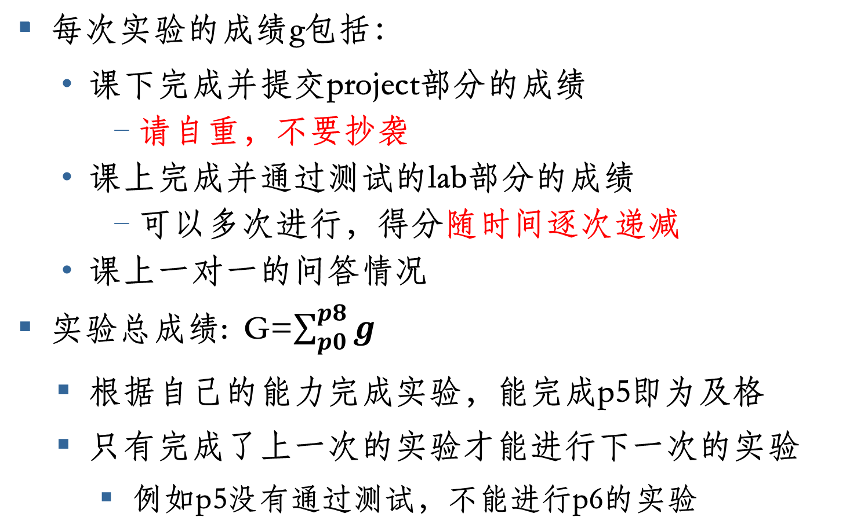
关于实验的说明

